Slide 1
Региональные меры поддержки МСП
*Налоговые льготы
*Финансовые меры поддержки
*Гос. гарантии
*Государственные поручительства
*Льготные займы
*Льготные микрозаймы
*Центр «Мой бизнес»

Slide 2
Налоговые льготы
*«Налоговые каникулы» для впервые зарегистрированных индивидуальных предпринимателей (ставка 0% в течение 2-х лет)
*1% на «доходы»
Организации и ИП, имеющие статус «Социального предприятия»
*с 6% до 3% на «доходы»
*с 15% до 7,5% на «доходы минус расходы»
*Сбор, обработка и утилизация отходов; обработка вторичного сырья
*Предоставление услуг в области ликвидации последствий загрязнений и прочих услуг, связанных с удалением отходов
Разработка компьютерного программного обеспечения, консультационные услуги в данной области и другие сопутствующие услуги
Деятельность в области информационных технологий
Деятельность творческая, деятельность в области искусства и организации развлечений
Деятельность библиотек, архивов, музеев и прочих объектов культуры

Slide 3
Финансовые меры поддержки
до 2 млн рублей
Приморский старт (гранты на поддержку инновационных проектов)
до 10 млн рублей
Приморский старт 2.0 (гранты на организацию серийного производства инновационных стартап-проектов
до 500 тыс рублей
субсидия на возмещение части авансового платежа по договору лизинга
до 1 млн рублей
экспортный кешбэк (возмещение затрат)
гранты производителям одежды

Slide 4
Государственные поручительства
0,5%
для всех остальных категорий субъектов МСП
до 1 января 2025 года
0,25%
для начинающих предпринимателей, самозанятых граждан, социальных предпринимателей, а также субъектов МСП, реализующих инвестиционные проекты в социальной сфере
до 1 января 2025 года
при рефинансировании и реструктуризации
до 1 января 2025 года
для компаний, пострадавшим в результате ЧС
до 1 января 2025 года
по сделкам предоставления поручительств по договорам лизинга
до 1 января 2025 года

Slide 5
Льготные микрозаймы
до 500 тыс рублей
до 3 лет
от 4 %
льготный микрозайм для самозанятых
до 5 млн рублей
до 3 лет
от 1% до 12%
льготные микрозаймы для субъектов малого и среднего предпринимательства
до 5 млн рублей
до 3 лет
от 4% до 7%
льготный займ для предприятий производственной сферы
Контактная информация:
Сайт: mfoprim.ru
Телефон: 8 (423) 280-98-70
E-mail: info@mfoprim.ru

Slide 6
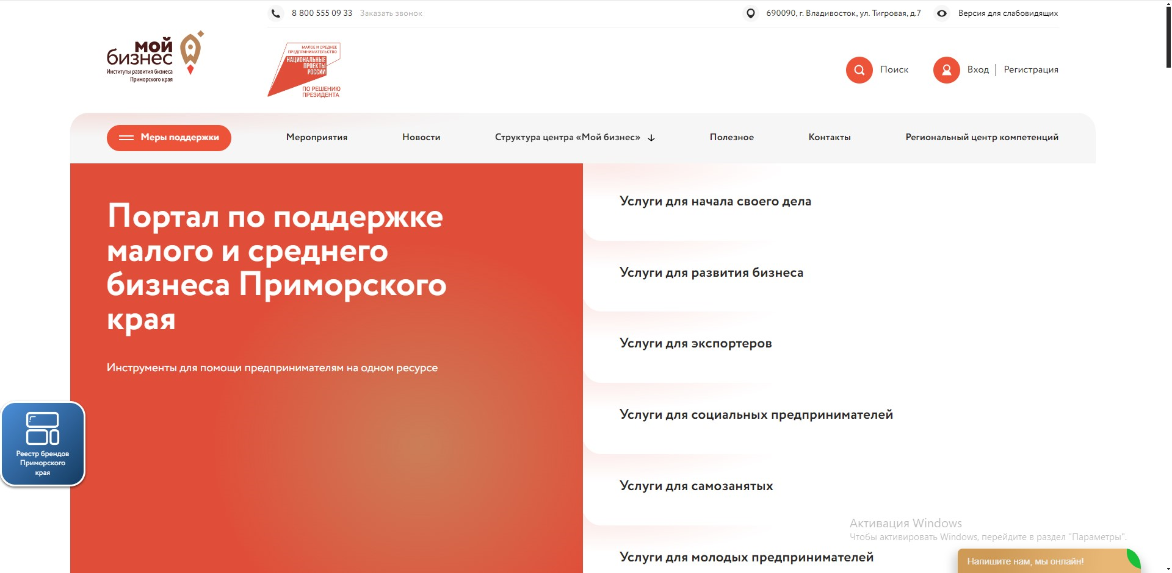
https://мойбизнес25.рф/

Slide 7
Поддержка МСП, оказываемая на муниципальном уровне: 1. Имущественная 2. Консультационная 3 Финансовая

Slide 8
Субъекты малого и среднего предпринимательства, организации, образующие инфраструктуру поддержки субъектов малого и среднего предпринимательства, и физические лица, не являющиеся индивидуальными предпринимателями и применяющие специальный налоговый режим «Налог на профессиональный доход», при их соответствии условиям, установленным статьями 4, 14, 14.1, 15 Федерального закона от 24.07.2007 № 209-ФЗ «О развитии малого и среднего предпринимательства в Российской Федерации» (далее - Федеральный закон № 209-ФЗ), за исключением субъектов малого и среднего предпринимательства, и физических лиц, не являющихся индивидуальными предпринимателями и применяющих специальный налоговый режим «Налог на профессиональный доход», в случаях, указанных в пункте 3 статьи 14 Федерального закона № 209-ФЗ
Обращаться в управление по земельным и имущественным отношениям Администрации Яковлевского муниципального округа
Тел.: 97-4-38
https://yakovlevsky.ru/np/zemelnye-i-imuschestvennye-otnoshenija/imuschestvo-dlja-msp/informacija

Slide 9
Финансовая поддержка по МП «Экономическое развитие и инновационная экономика Яковлевского муниципального округа» на 2024-2030 годы» подпрограмма № 1 «Развитие малого и среднего предпринимательства в Яковлевском муниципальном округе» на 2024-2030 годы На реализацию мероприятия в 2024 году было предусмотрено 100 000 рублей. Оказана поддержка одному социальному предпринимателю. Обращаться: управление экономического развития Администрации Яковлевского муниципального округа тел.: 91-4-60 https://yakovlevsky.ru/np/ekonomika/predprinimatelstvo/socialnoe-predprinmatelstvo

